Slide 1
Ceacht a Trí
Bia a sheachadadh agus a stóráil

Slide 2
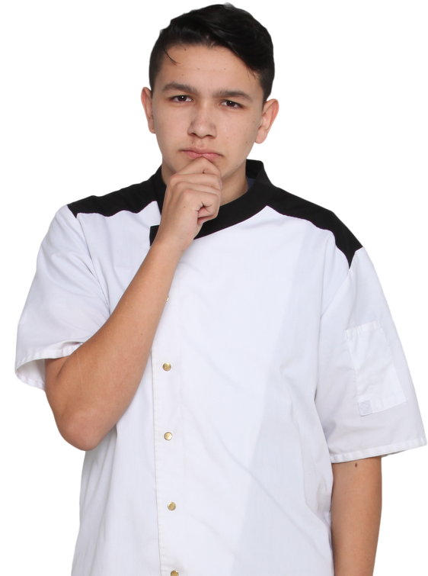
Pléigh
Ar ghlac tú seachadadh bia riamh?
Cad ba cheart duit a sheiceáil?
Notes:
Cad ba cheart duit a sheiceáil?
Go bhfuil an fheithicil seachadta glan
Nach bhfuil earraí neamhbhia san fheithicil seachadta
Ba chóir go mbeadh an bia saor ó thruailliú soiléir agus go mbeadh bail mhaith air
Ní mór go bhfuil sé laistigh den ‘dáta ar fearr roimhe’ nó den ‘dáta faoinar cheart a úsáid’.
Nach bhfuil fianaise ar inmhíolú ann
Ní mór don phacáistíocht a bheith gan damáiste
Gur seachadadh an bia ardriosca uile agus é fuaraithe nó reoite
Go bhfuil teocht an bhia sa seachadadh ceart – i ndiaidh é a sheiceáil le teirmiméadar.

Slide 3
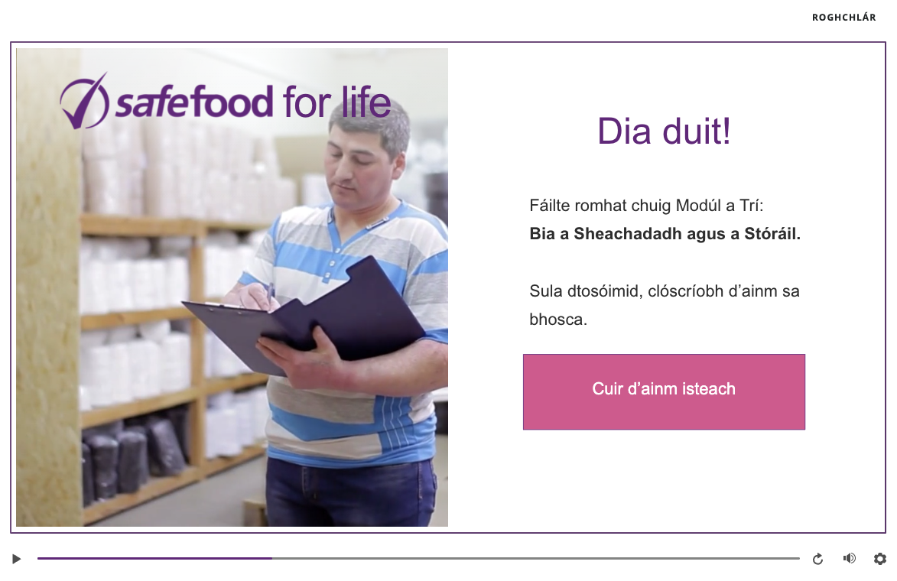
Modúl ríomhfhoghlama

Slide 4
Tasc sa rang
Bain úsáid as teirmiméadar agus cairt chun an teocht a sheiceáil in áiteanna éagsúla sa chistin. Déan an teocht a sheiceáil agus a thaifeadadh sna háiteanna seo a leanas:
An cuisneoir
An reoiteoir
An cófra bia
An seomra ina bhfuil tú
Aon rud eile atá oiriúnach
Cad é an áit is dóchúla go bhfásfadh baictéir? Cad a insíonn sé sin dúinn?
Notes:
Roinn na scoláirí ina bpéirí agus tabhair teirmiméadar agus cairt dóibh chun na torthaí a thaifeadadh. Ba chóir do na scoláirí oibriú i bpéirí chun an teocht i láithreacha éagsúla den chistin eacnamaíochta baile a sheiceáil (nó oibriú ina n-aonar sa bhaile). Iarr ar na scoláirí léamh don chuisneoir, don reoiteoir, don chófra bia agus do theocht an tseomra go ginearálta a chur san áireamh.
Iarr ar na scoláirí an ghníomhaíocht a dhéanamh. Pléigh na torthaí.
Seiceáil an teocht in áiteanna éagsúla sa chistin ina stóráiltear agus ina n-úsáidtear bia.
Ba chóir do na scoláirí na torthaí a thaifeadadh go cúramach, ag moladh na láithreacha ina mbeadh baictéir ábalta iolrú.
Pléigh: Cad a insíonn sé sin dúinn? Ní mór dúinn a bheith cúramach agus gan bia a fhágáil ag teochtaí ina bhféadfadh baictéir iolrú.

Slide 5
Tasc obair bhaile
Déan suirbhé simplí lena fháil amach an bhfuil a fhios ag do chairde agus do theaghlach conas bia a stóráil sa chuisneoir. Seo roinnt ceisteanna samplacha:
Cé chomh minic is ceart teocht an chuisneora a sheiceáil?
Cá háit ar cheart feoil amh a stóráil?
Ar cheart bia a chlúdach nó a fhágáil gan chlúdach?
An bhfuil sé ceart go leor bia te a chur sa chuisneoir?
An bhfuil sé ceart go leor bia amh agus bia cócaráilte a stóráil le chéile sa chuisneoir?
An smaoineamh maith é an cuisneoir a choimeád chomh lán agus is féidir i gcónaí?
Ar cheart duit doras an reoiteora a choimeád dúnta i gcás cliseadh cumhachta?
Scríobh amach do thorthaí agus tabhair achoimre orthu i gconclúid.

